Slide 1
Луганське територіальне відділення МАНУ Лисичанська філія
Всеукраїнський інтерактивний конкурс «МАН-Юніор Дослідник 2024»
Номінація: Технік-Юніор
МОДЕЛЮВАННЯ СВІТЛОВИХ ЯВИЩ ЗА ДОПОМОГОЮ ІНТЕРАКТИВНИХ СИМУЛЯЦІЙ PHET
Керівник проєкту Сотнікова Лариса Феліксівна, учитель фізики Лисичанської гімназії №9
Сєвєродонецького району Луганської області, керівник секції «Прикладна фізика»
Дослідження виконала:
Коса Євгенія Олегівна,
учениця 9 класу Лисичанської гімназії №9
Сєвєродонецького району Луганської області
2024

Slide 2
Мета дослідження: за допомогою інтерактивних симуляцій PhET дослідити можливість моделювання оптичних явищ, пов'язаних з дисперсією світла.
Завдання дослідження: з’ясувати, причини дисперсії світла, її різновиди; оцінити правильність обраної моделі; змоделювати ситуації, що поясняють природні явища та дослідити колірні оптичні ілюзії.
Об’єкт дослідження: світлові хвилі, дисперсія світла, оптичні ілюзії.
Предмет дослідження: моделювання оптичних явищ, пов’язаних з кольорами світла, та їх практичне використання.

Slide 3
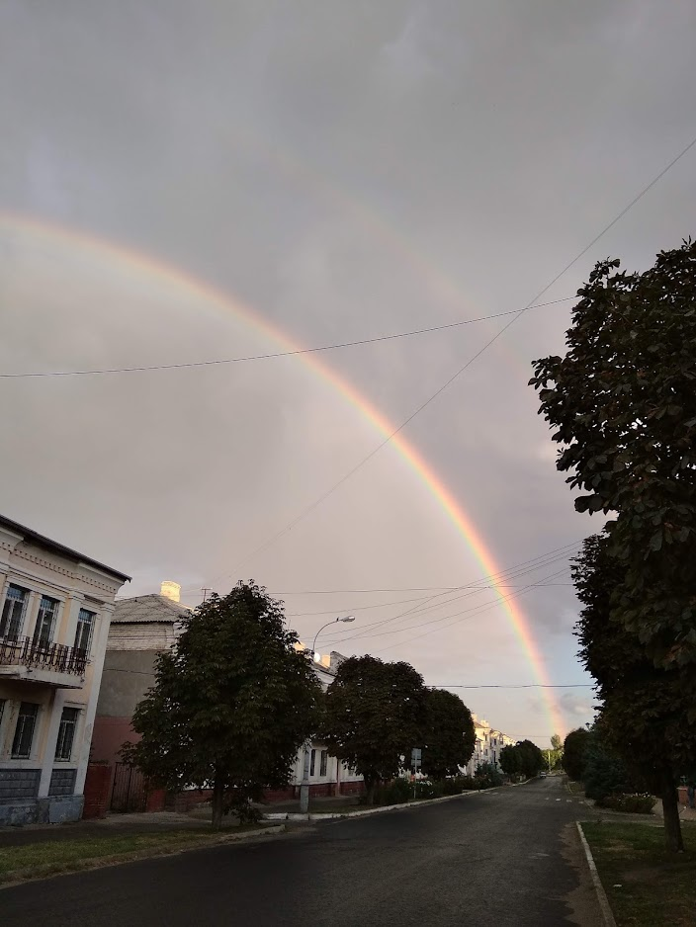
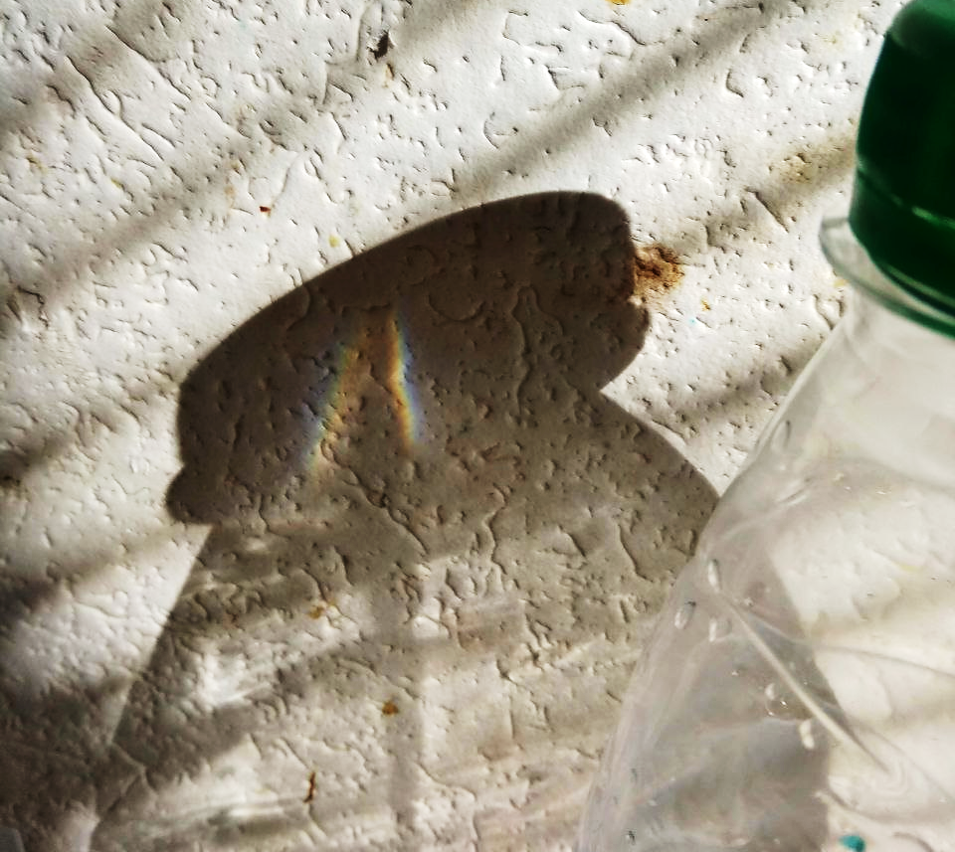
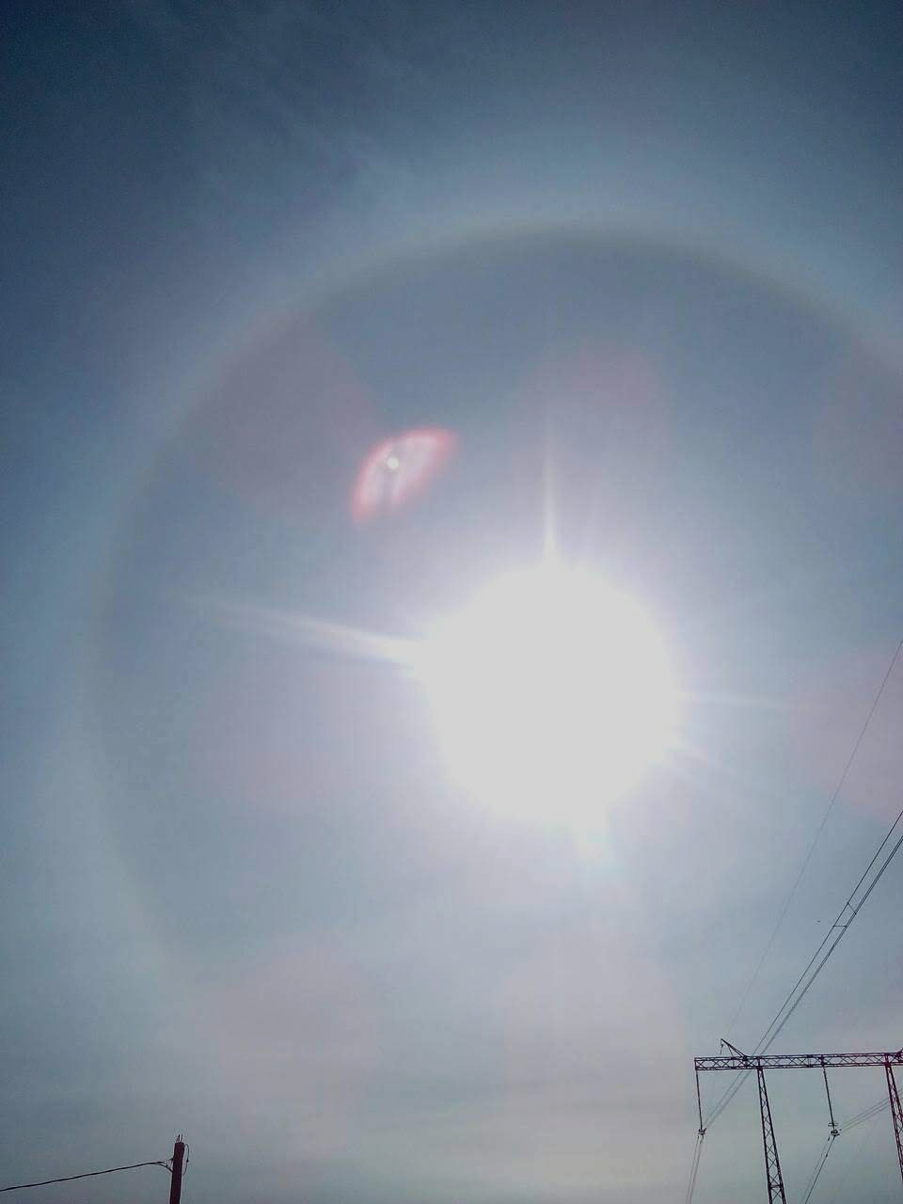
Різнокольорова веселка, сонячний промінь, що випадково потрапив на пляшку з водою, Сонце в об’єктиві камери…
Чому ми бачимо різні кольори, якщо світло біле?

Slide 4
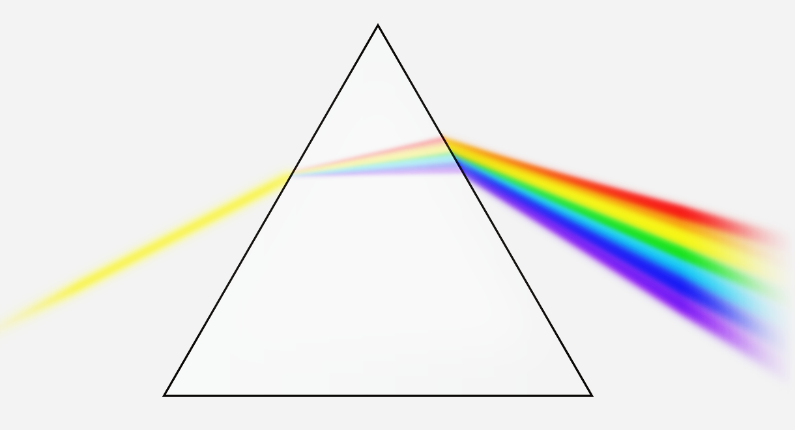
Оптичні ілюзії - помилки в зоровому сприйнятті, викликані неточністю або неадекватністю процесів корекції зорового сприйняття, які ми не усвідомлюємо.
За походженням:
природні, або створені природою;
штучні, або вигадані людиною;
змішані, тобто природні ілюзії, відтворені людиною.
За спільними ефектами, що спостерігаються в кожній групі:
• ілюзії яскравості та контрасту;
• ілюзії руху;
• геометричні або кутові ілюзії;
• ілюзії уявних або неможливих фігур;
• ілюзії, спричинені когнітивними ефектами;
• ілюзії кольору.
ЧЕРВОНИЙ
ЗЕЛЕНИЙ
СИНІЙ

Slide 5
ДИСПЕРСІЯ СВІТЛА - залежність абсолютного показника заломлення середовища від частоти світлової хвилі
φ= θ∙(n-1), n(λ) - промені різних довжин хвиль відхилені на різні кути.
θ
φ
$$n=2+\frac{b}{λ^{2}}$$
α₁
α₂
β₂
β₁
θ
Закон заломлення світла формула В. Снелліуса
$$\frac{\sin{α }}{\sin{γ}}=\frac{n_{2}}{n_{1}}$$

Slide 6
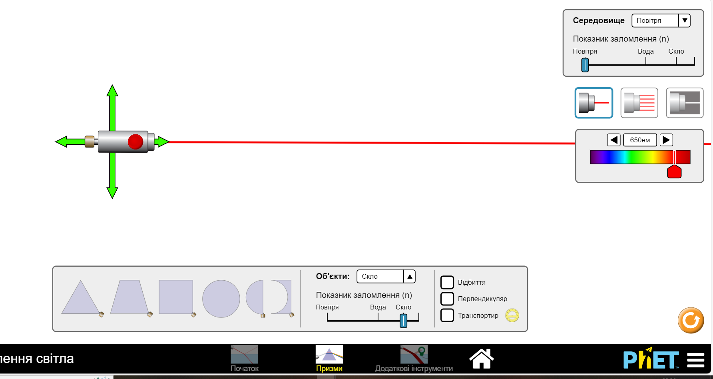
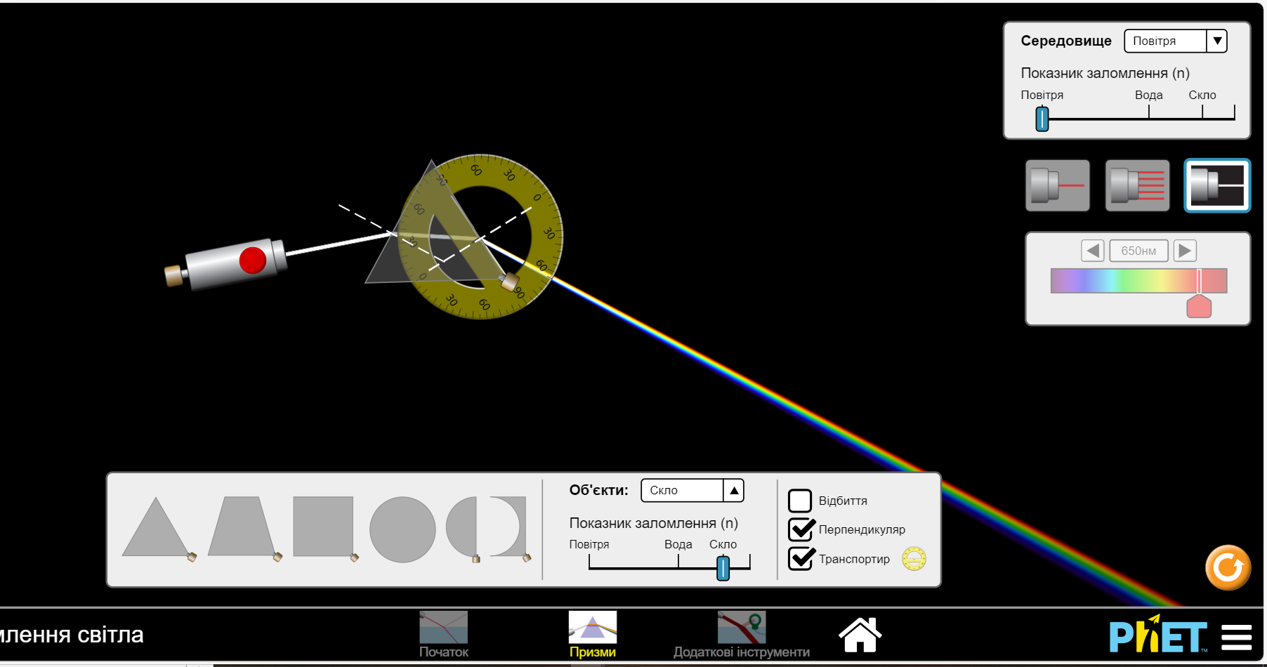
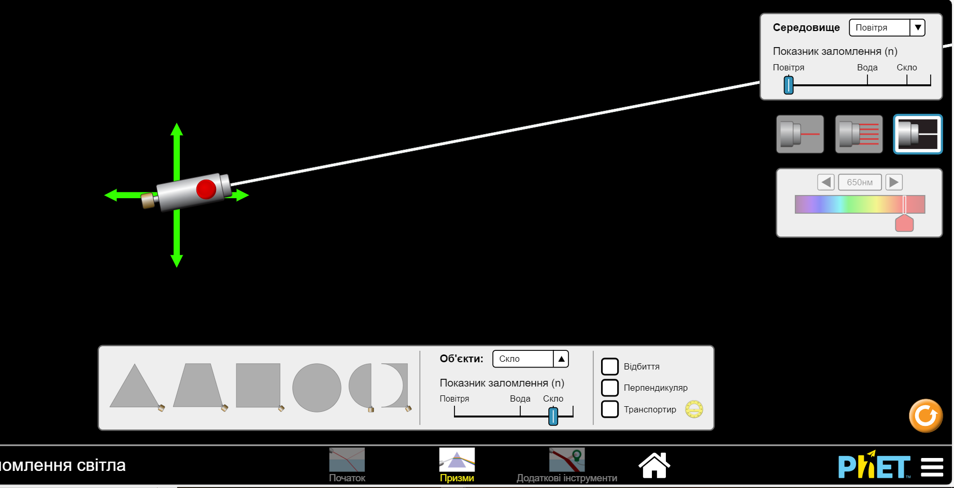
Симуляція «Заломлення світла»
(«Bending light»)
Дана симуляція надає можливість обрати:
Монохромний промінь
Біле світло
Інструменти для вимірювань

Slide 7
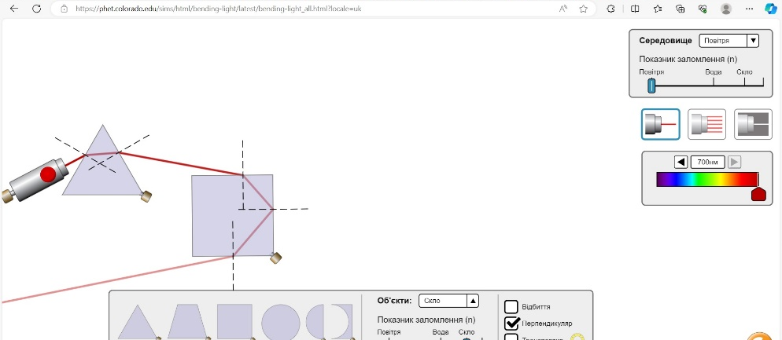
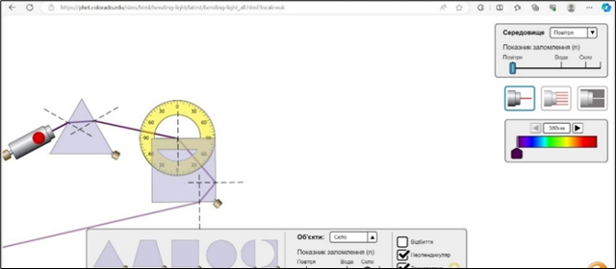
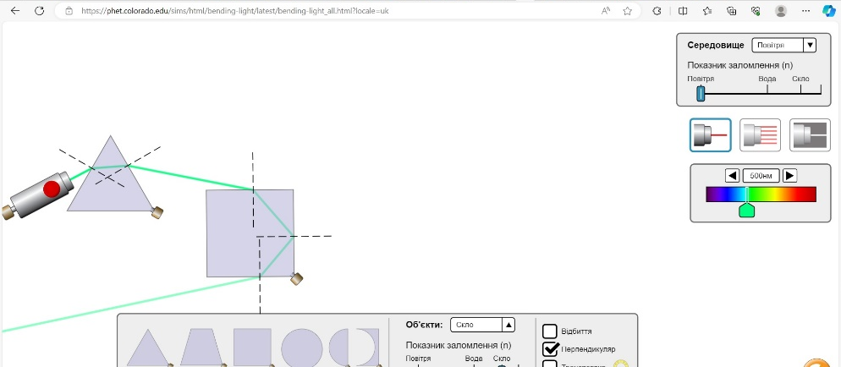
Спрямуємо білий промінь, а потім перейдемо в монохромний режим і побачимо як змінюється розташування кольорів: точка падіння опускається вздовж правої грані призми

Slide 8
Розрахунок залежності показника світла від довжини хвилі
Колір | Кут падіння (⁰) | Кут падіння (середнє значення) (⁰) | Кут заломлення (⁰) | Кут заломлення (середнє значення) (⁰) | Показник заломлення
Фіолетовий λ=380нм | 79 | 79 (ε=1,27%) | 39 | 40 (ε=2,5%) | 1,527140798
 | 80 |  | 41
 | 78 |  | 40
 | 79 |  | 40
 | 79 |  | 40
Червоний λ=700нм | 81 | 80 (ε=1,24%) | 42 | 41 (ε=2,4%) | 1,501096257
 | 81 |  | 41
 | 79 |  | 40
 | 80 |  | 41
 | 80 |  | 41
$$n=a+\frac{b}{λ^{2}}$$
Спрощена формула Коші
$$\frac{\sin{α }}{\sin{γ}}=\frac{n_{2}}{n_{1}}$$
Формула В. Снелліуса
а=1,4902, b=5,323∙10⁻¹⁵ (м²) – визначені за даними таблиці

Slide 9
Розрахунок залежності показника світла від довжини хвилі
λ, м | n | λ, м | n | λ, м | n
3,80∙10⁻⁰⁷ | 1,5270629 | 4,910⁻⁰⁷ | 1,5123699 | 6,0∙10⁻⁰⁷ | 1,5049861
3,9∙10⁻⁰⁷ | 1,5251967 | 5,0∙10⁻⁰⁷ | 1,5114920 | 6,1∙10⁻⁰⁷ | 1,5045053
4∙10⁻⁰⁷ | 1,5234688 | 5,1∙10⁻⁰⁷ | 1,5106652 | 6,2∙10⁻⁰⁷ | 1,5040476
4.1∙10⁻⁰⁷ | 1,5218657 | 5,2∙10⁻⁰⁷ | 1,5098857 | 6,3∙10⁻⁰⁷ | 1,5036114
4,2∙10⁻⁰⁷ | 1,5203757 | 5,3∙10⁻⁰⁷ | 1,5091498 | 6,4∙10⁻⁰⁷ | 1,5031956
4,3∙10⁻⁰⁷ | 1,5189885 | 5,4∙10⁻⁰⁷ | 1,5084545 | 6,5∙10⁻⁰⁷ | 1,5027988
4,4∙10⁻⁰⁷ | 1,5176948 | 5,5∙10⁻⁰⁷ | 1,5077967 | 6,6∙10⁻⁰⁷ | 1,5024199
4,5∙10⁻⁰⁷ | 1,5164864 | 5,6∙10⁻⁰⁷ | 1,5071739 | 6,7∙10⁻⁰⁷ | 1,5020579
4,6∙10⁻⁰⁷ | 1,5153560 | 5,7∙10⁻⁰⁷ | 1,5065835 | 6,8∙10⁻⁰⁷ | 1,5017117
4,7∙10⁻⁰⁷ | 1,5142969 | 5,8∙10⁻⁰⁷ | 1,5060234 | 6,9∙10⁻⁰⁷ | 1,5013804
4,8∙10⁻⁰⁷ | 1,5133033 | 5,9∙10⁻⁰⁷ | 1,5054916 | 7,0∙10⁻⁰⁷ | 1,5010633
$$\frac{∆n}{∆ν}>0, або \frac{∆n}{∆λ}<0$$
Нормальна дисперсія світла

Slide 10
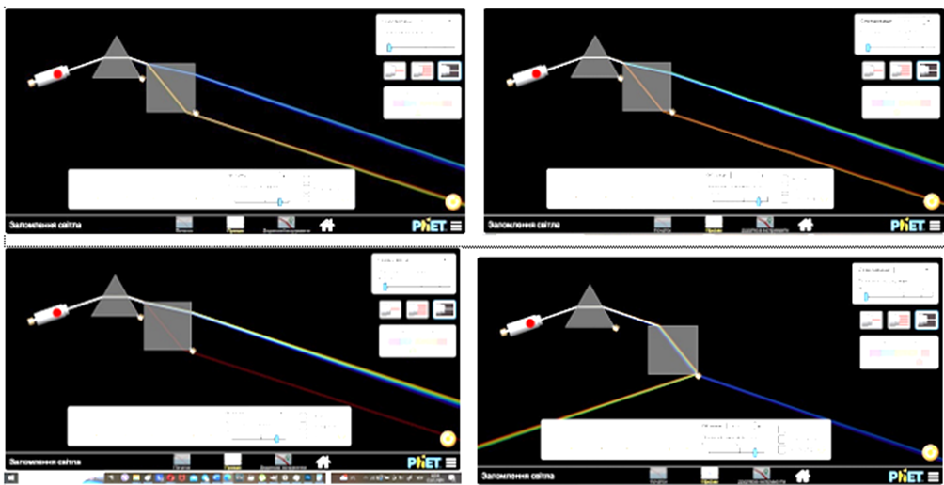
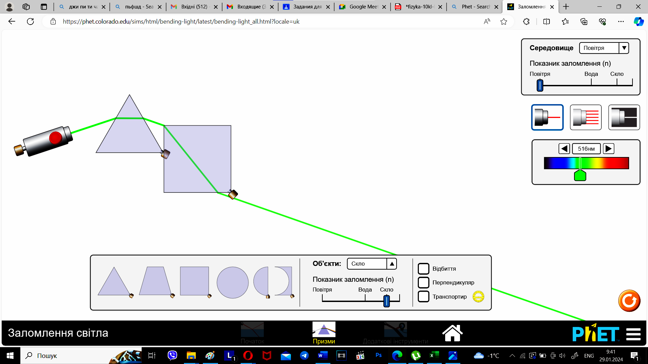
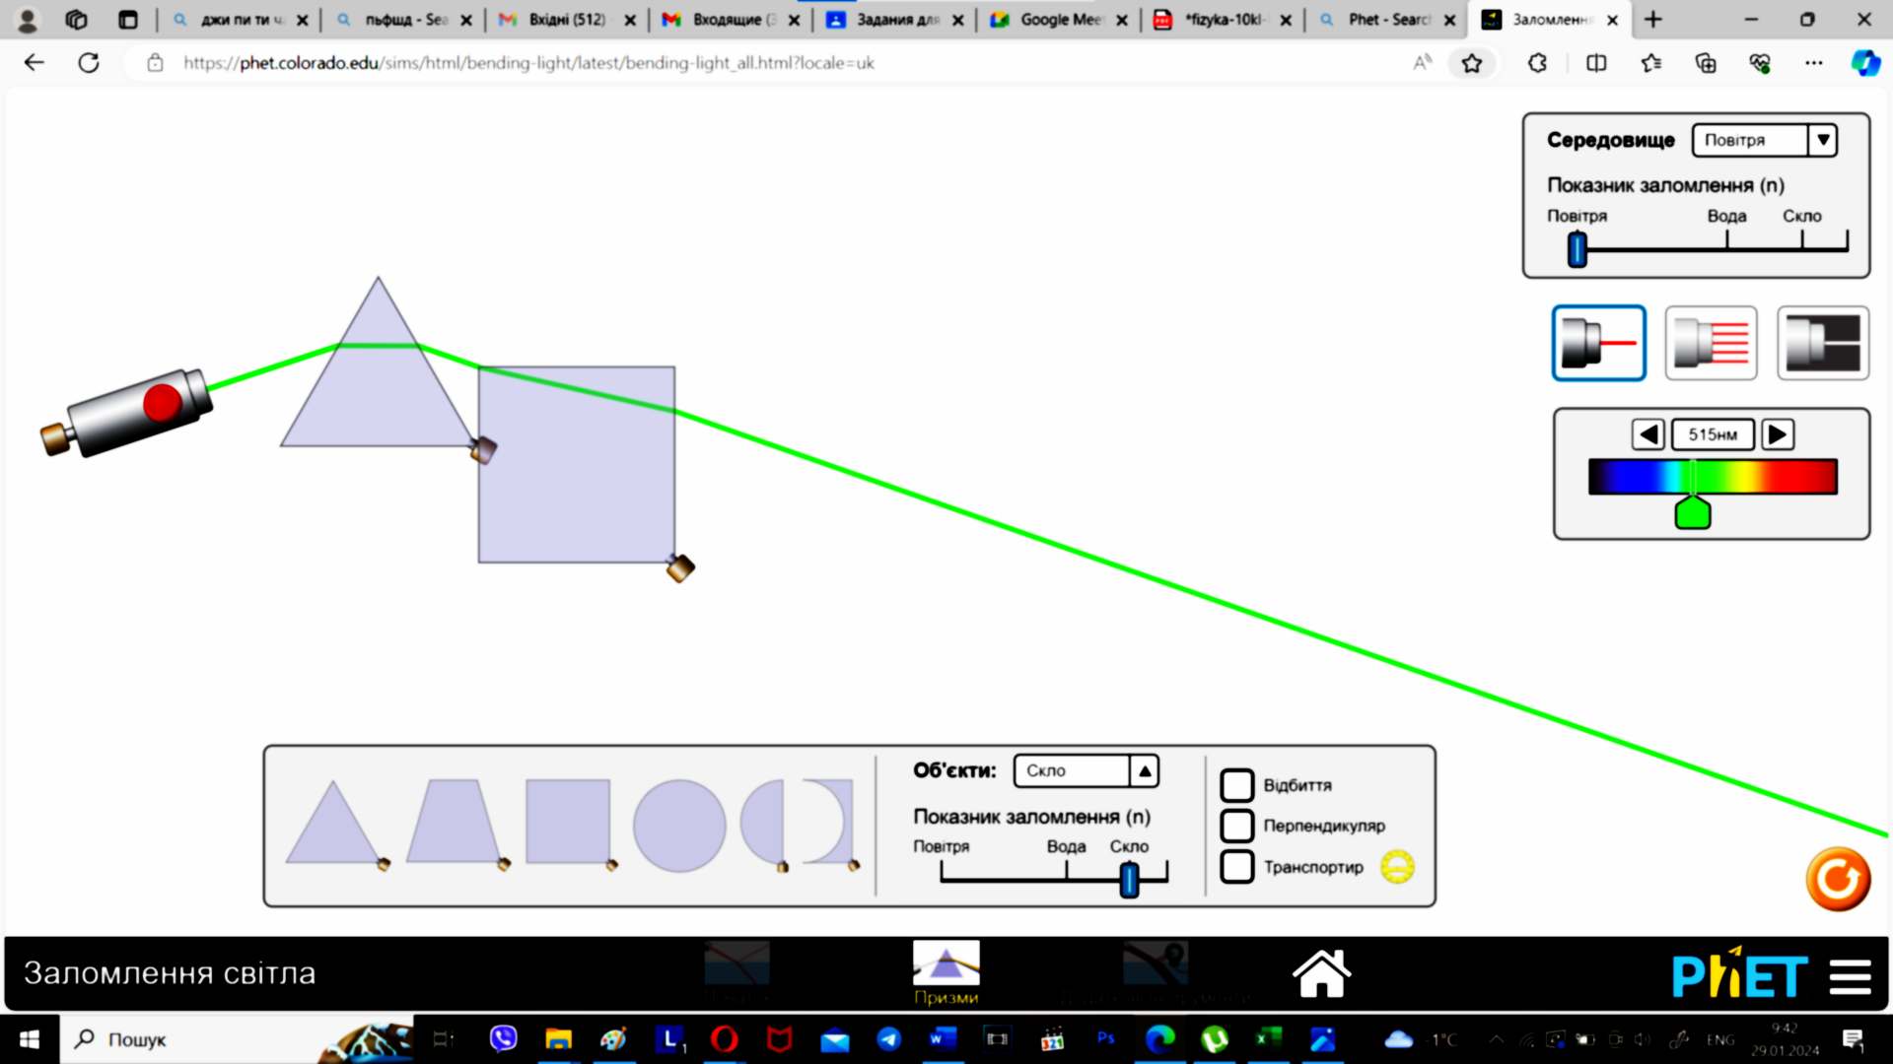
Побудова колірної моделі
Експериментально підібрали додаткові кольори до основних. Перемикаючись між вкладками кольорового світла і монохромного можемо визначити довжини хвиль
Основний колір | Фіоле товий | Синій | Блакит ний | Зелений
λ, нм | 380-428 | 431-458 | 463-496 | 503-539
Додаткові кольори | Світло жлвто-зелений | Жовтий | Оран жевий | Малино вий
Основний колір | Жовтий | Оранжевий |  | Червоний
λ, нм | 547-580 | 587-619 |  | 620-700
Додаткові кольори | Синій | Блакитний |  | Блакитно- зелений

Slide 11
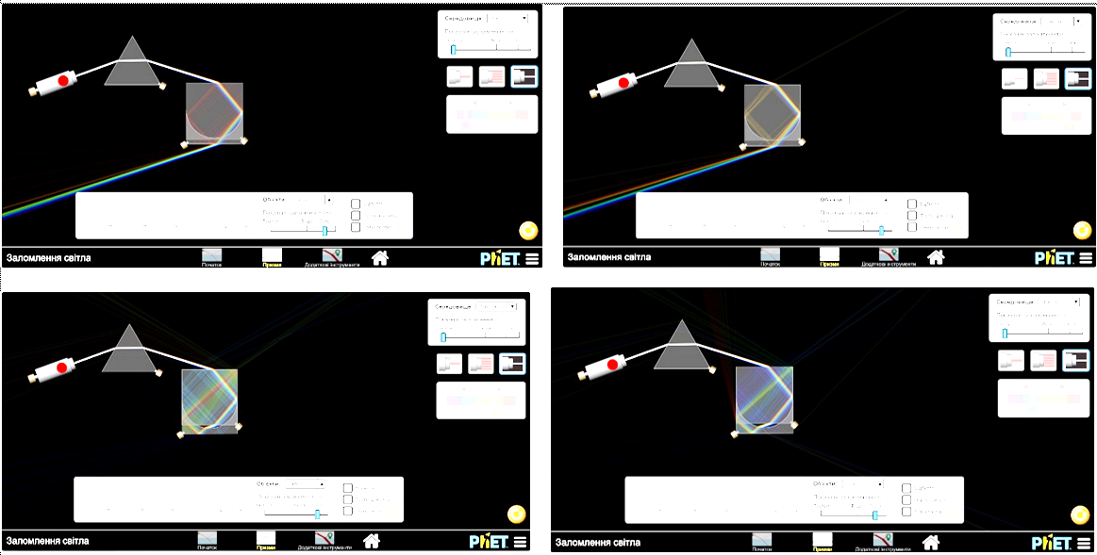
Моделювання оптичних явищ
Використовуємо призми різних форм та їх поєднання.
Призма складної форми дає кращий ефект
Збільшення перекриття з 5,648 мм до 6,884 мм змінює довжину хвилі, яка внутрішньо відбивається, з 639 нм до 601 нм.
На результати досліду впливає наявність повітряного прошарку

Slide 12
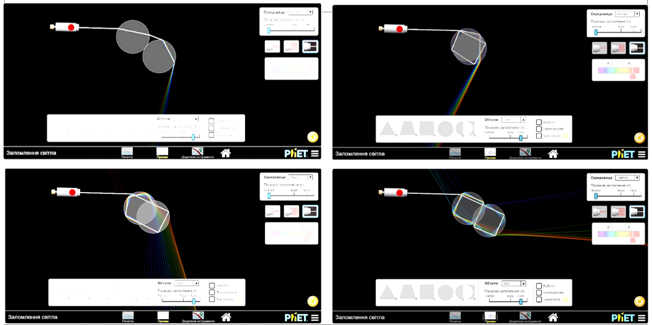
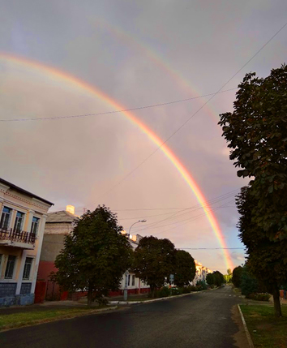
Моделювання природних явищ
Веселка подвійна, промені відбиті

Slide 13
Використання
Медицина | Оптичні прилади | Фотографія
Оптоволоконні технології | 3D технології | Природні явища

Slide 14
Висновки
дослідили характеристики світла;
роздивилися можливості моделювання оптичних явищ та ілюзій, пов’язаних з дисперсією світла, призмами різних форм;
вивели певні залежності для показника заломлення світла від довжини хвилі;
побудували колірну модель основних і додаткових кольорів за допомогою програми;
роздивилися практичне використання отриманих ефектів.
комп’ютерні симуляції PhET мають певні спрощення та ідеалізації, але саме вони допомагають пояснити сутність процесів та отриманих закономірностей

Slide 15
Список використаних джерел
PhET: Free online physics, chemistry, biology, earth science and math simulations (colorado.edu)
Дисперсія світла (https://w.wiki/8pfo)
Заломлення світла URL: https://phet.colorado.edu/en/simulations/bending-light
Фізика – легко! Вивчаємо фізику і не тільки. URL: https://www.easyphysics.in.ua/11clas/optics/дисперсия 0-света/
Фізика : підруч. для 9 кл. загальноосвіт. навч. закл. / В. Г. Бар’яхтар, С. О. Довгий, Ф. Я. Божинова, О. О. Кірюхіна ; за ред. В. Г. Бар’яхтара, С. О. Довгого. Харків : Вид-во «Ранок», 2017, 272 с

